Slide 1
課程：BLENDER 的材質與花紋
主題：如何貼圖
作者：金門大學- 陳鍾誠

Slide 2
材質貼圖庫
材質網站
  http://cgtextures.com/
本範例所用材質圖檔
  http://cgtextures.com/login.php?&texid=39268&destination=texview.php?id=39268&PHPSESSID=0rj2r2v8hi1pvtlik87jv6u282

Slide 3
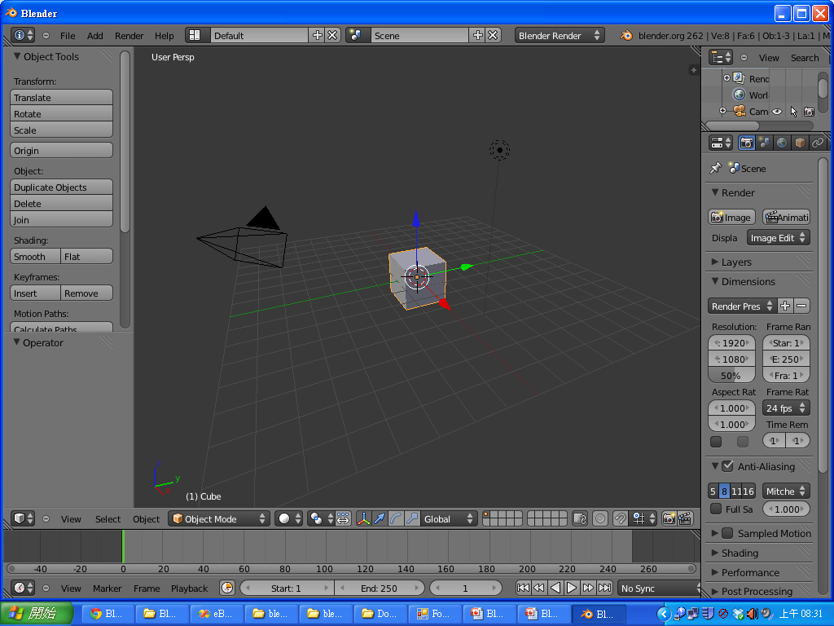
進入 Blender

Slide 4
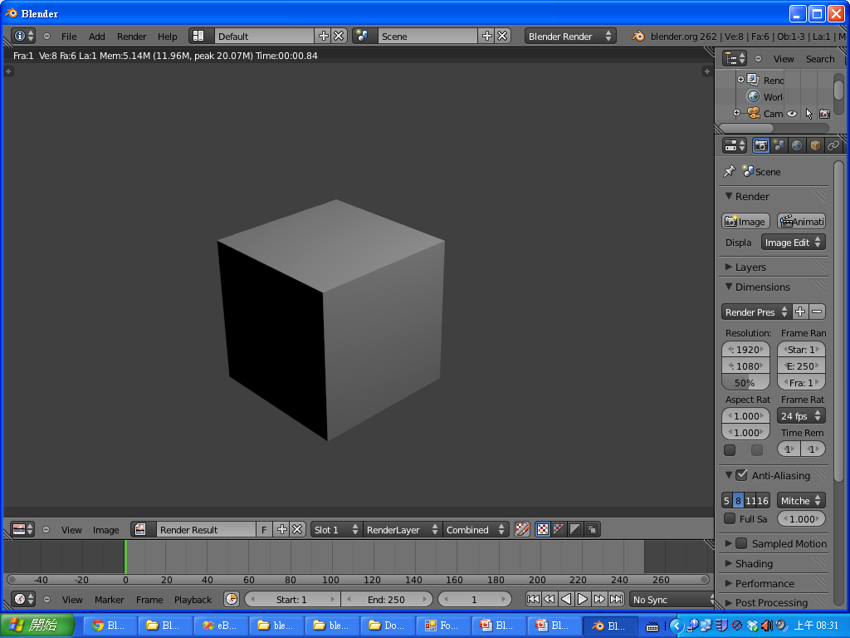
按下 F12 成像

Slide 5
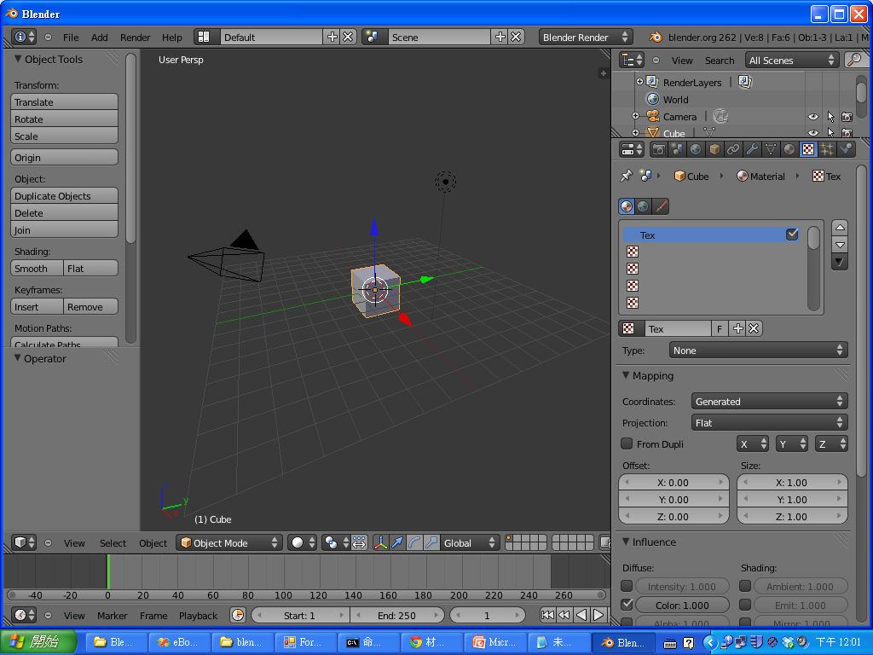
選擇 Texture

Slide 6
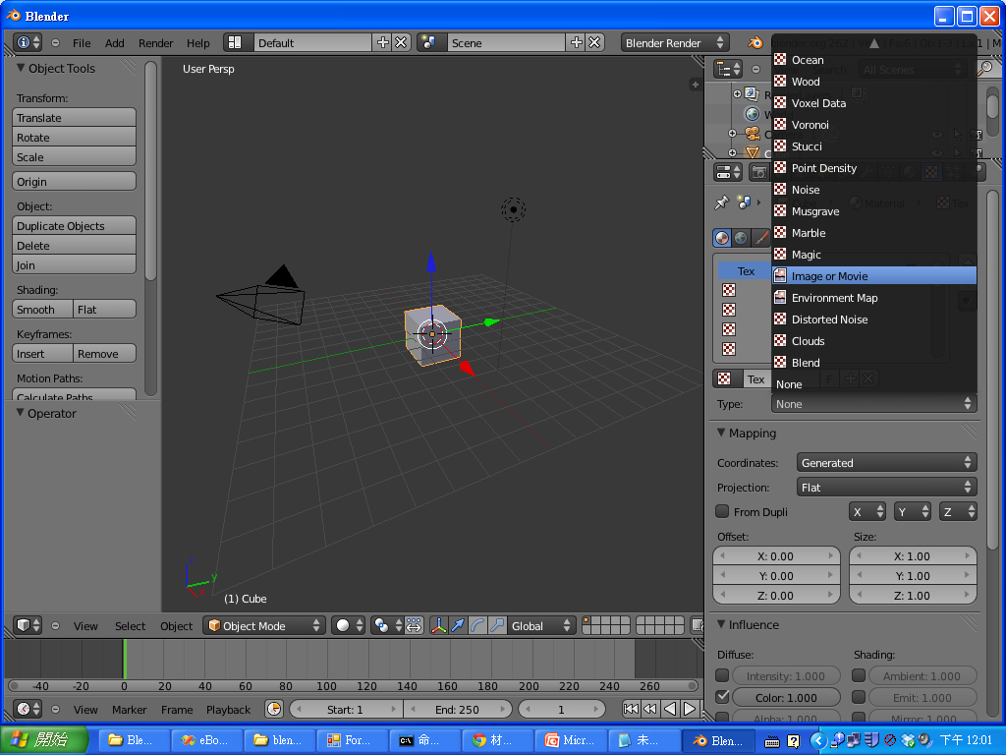
選取 Type = Image or Movies

Slide 7
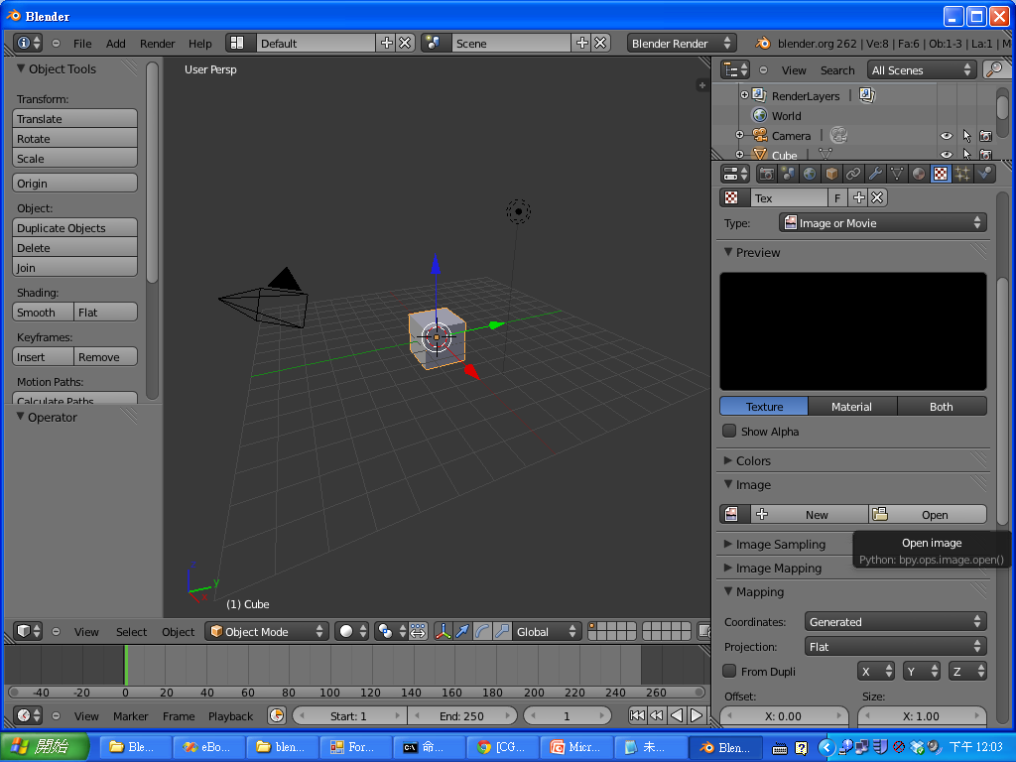
選取 Image / Open 開貼圖檔

Slide 8
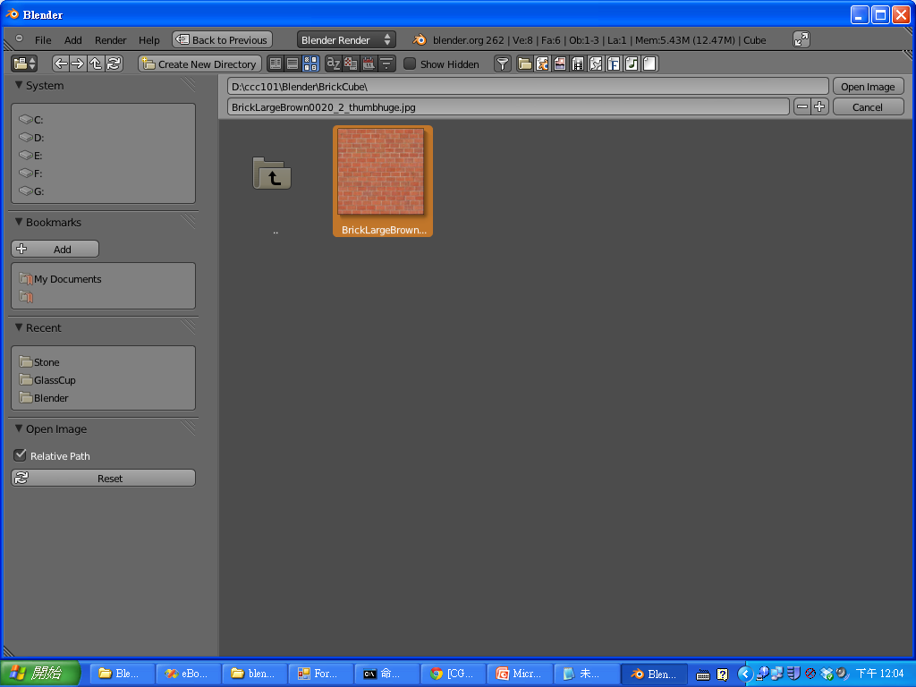
選擇圖檔

Slide 9
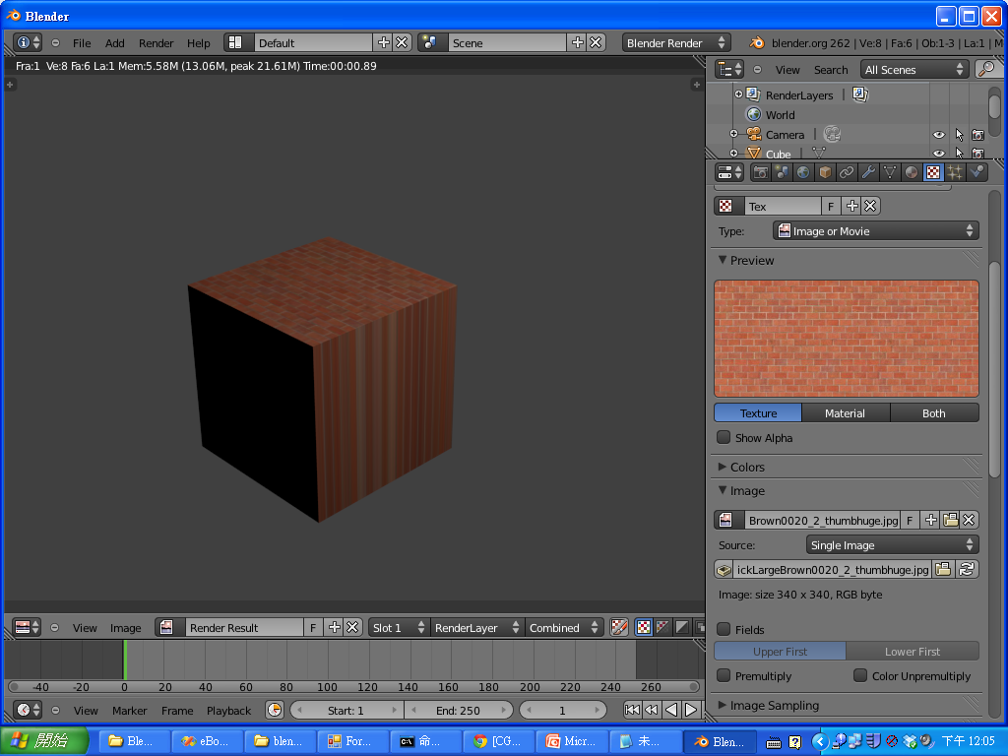
貼圖完成，按 F12 成像

Slide 10
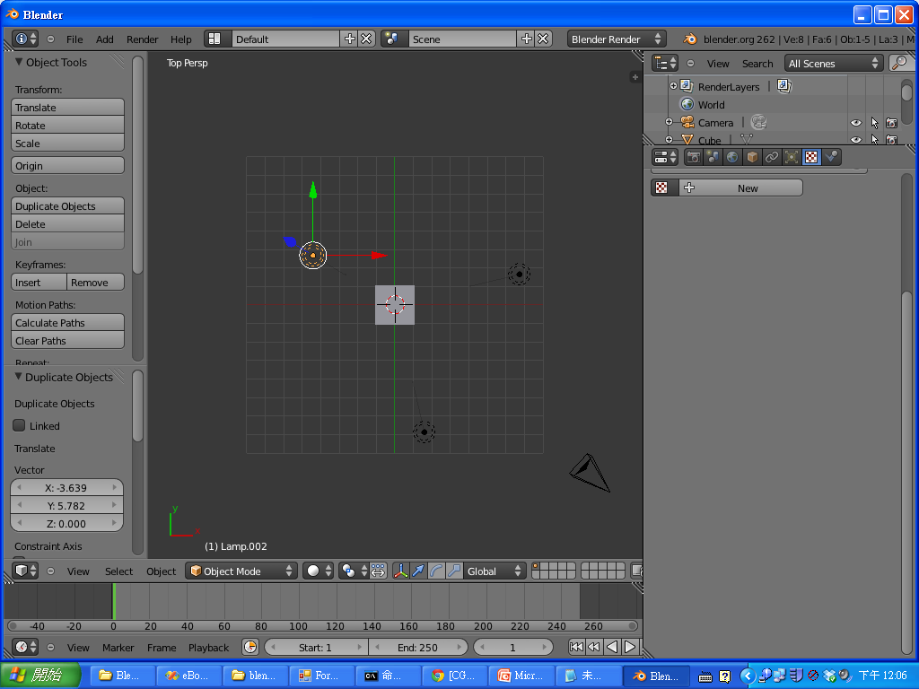
燈光太暗，加入三點打光法

Slide 11
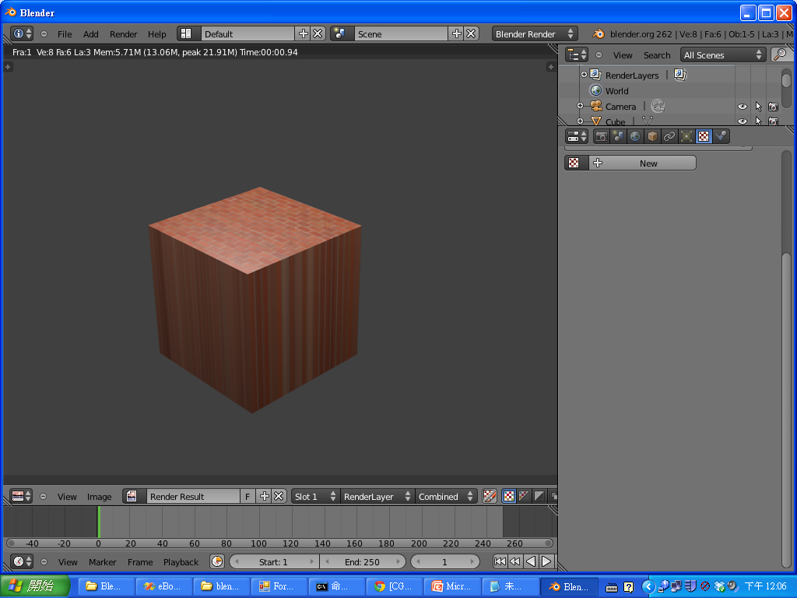
成像後發現側面貼得怪怪的。

Slide 12
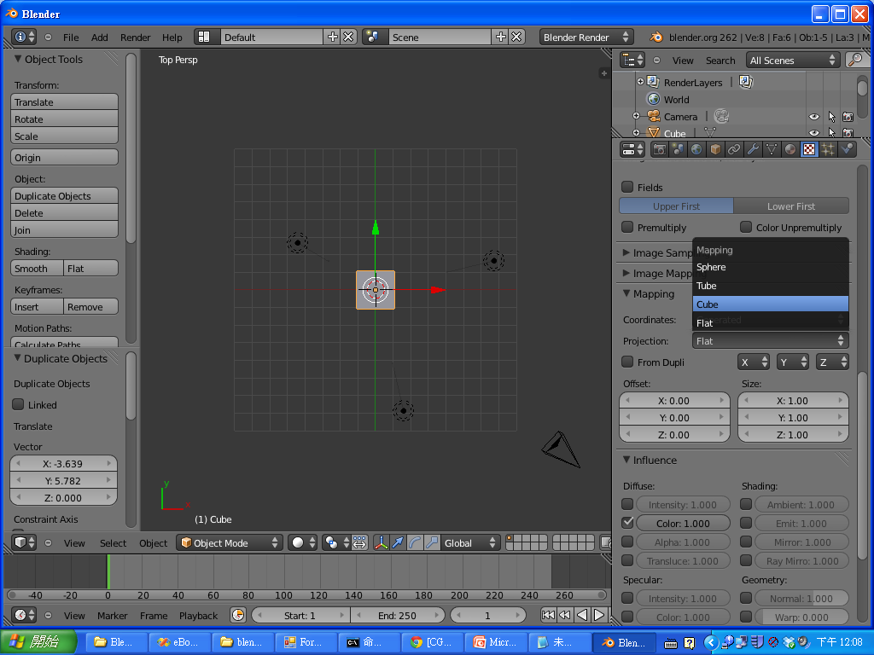
選 Texture/Mapping/Projection
設定為 Cube

Slide 13
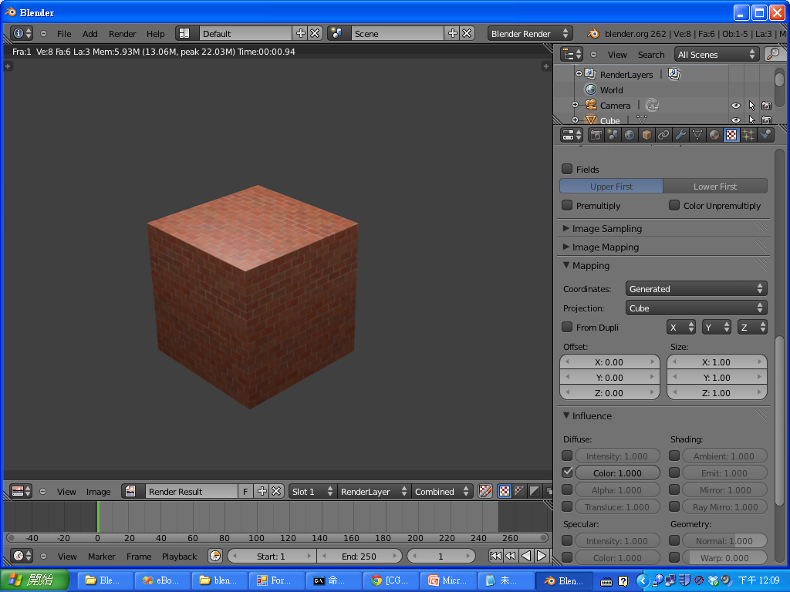
按 F12 成像，發現貼好了。

Slide 14
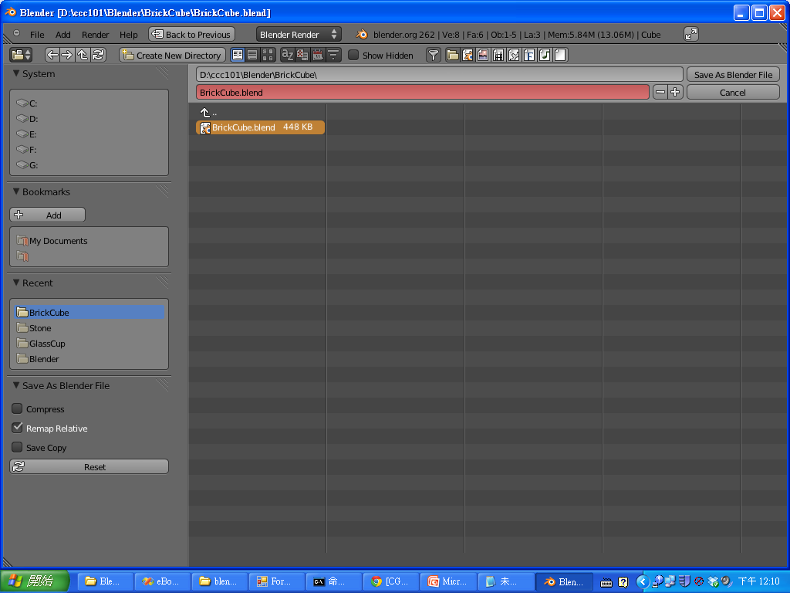
按 File/Save 存檔

Slide 15
這種材質太亮了

Slide 16
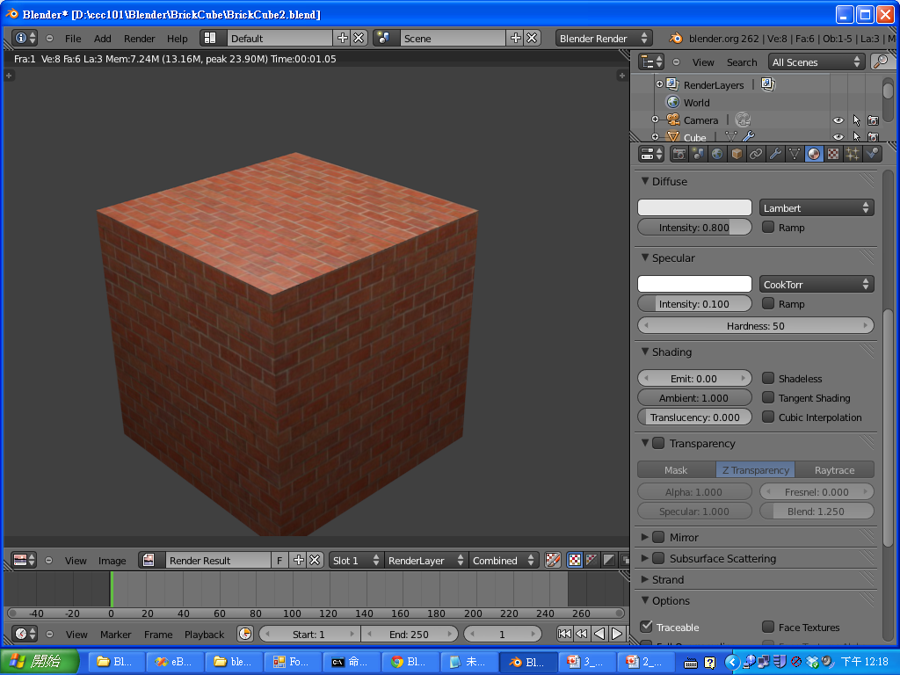
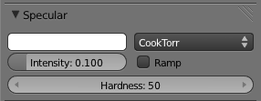
選 Material 調低 pecular/Intensity 為 0.1 (原為 0.5)

Slide 17
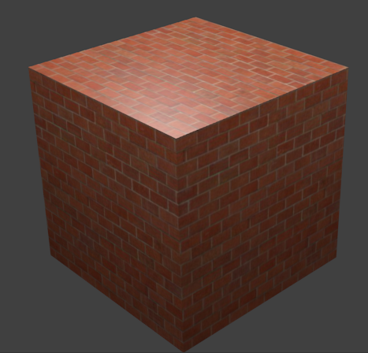
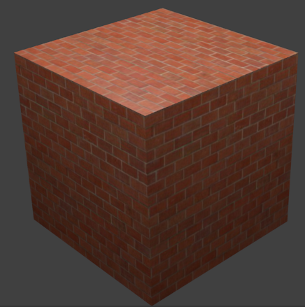
前後對照
Specular/Intensity = 0.5
Specular/Intensity = 0.1

Slide 18
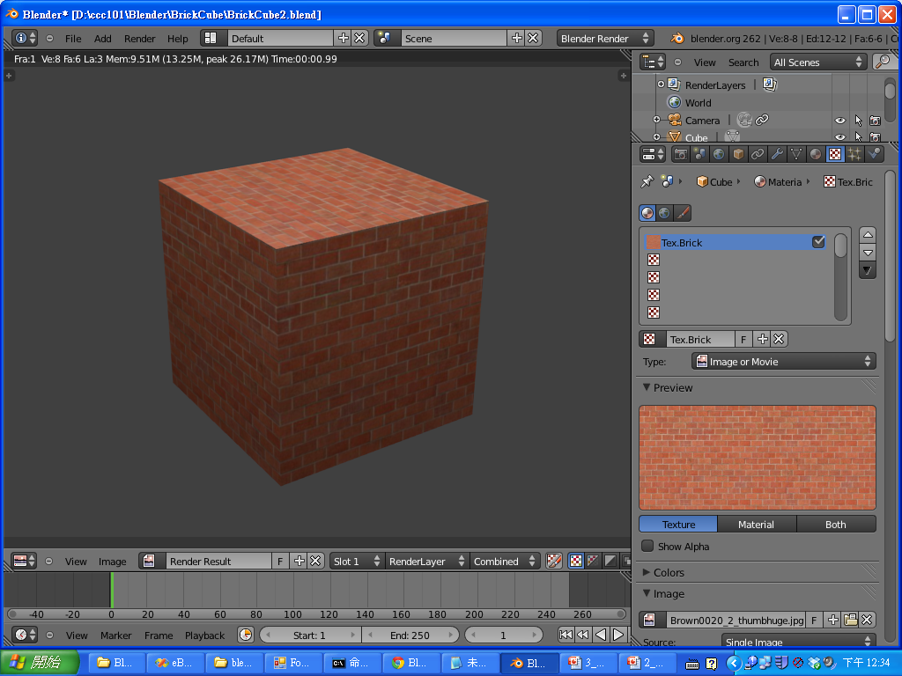
磚砌立方體完成

